Slide 1

SOUTENANCE E5 - BTS SIO
PRÉSENTATION DE
STAGE PRATIQUE
Jonathan Dieudonné MOUELE
badge
Stage 2 : Talent Consulting Services (TCS)

Slide 2

STAGE 2 : CONSEIL & ESN
FICHE D'IDENTITÉ : TCS
TCS accompagne les entreprises dans la structuration et l'organisation de leurs solutions informatiques.
NOM
Talent Consulting Services
MISSION
Audit, Conseil et Solutions Réseaux

Slide 3


STAGE 2 : CONSEIL & ESN
STRUCTURE PROJET
groups
Organisation Agile
Fonctionnement par projets clients focalisés sur l'audit réseau.
badge
Ma Position
Stagiaire en développement de solutions de gestion internes.

Slide 4

STAGE 2 : TCS
L'ENCADREMENT
Gestion du suivi des livrables en mode distanciel.
TUTEUR DE STAGE
Mr. Karl KOMBILA
Chef de projet / Consultant

Slide 5
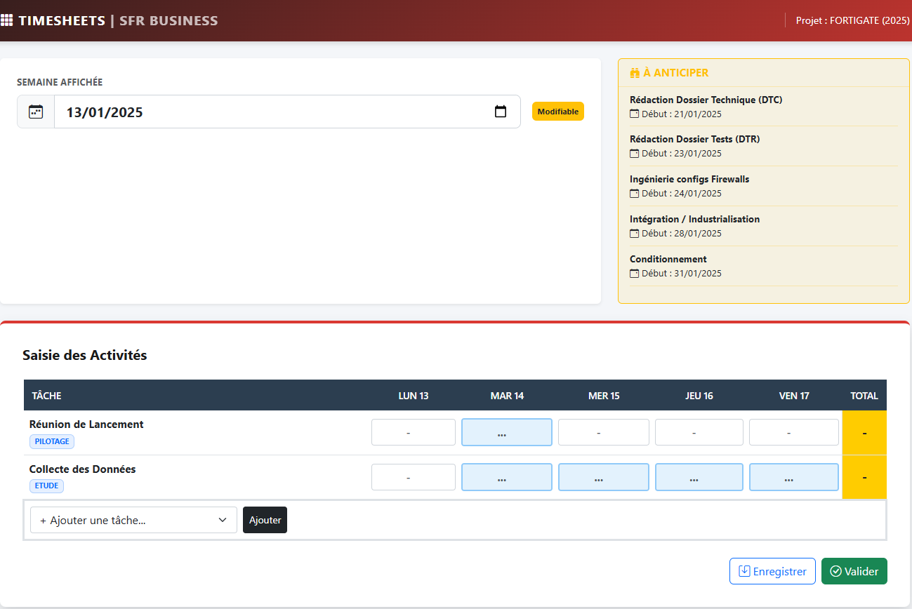
STAGE 2 : TCS
MISSIONS : TIMESHEET
assessment
Application Gestion de Temps
Développement complet d'une application de Feuille de Temps numérique.
description
Manuel d'Utilisation
Rédaction de la documentation technique et guide utilisateur de l'application.

Slide 6

BILAN & PERSPECTIVES
CONCLUSION
Objectifs Atteints
Création d’une solution logicielle pour une entreprise.
check_circle
Poursuite d'études
Vers une Licence Pro ou un Bachelor en développement web.
school

Slide 7

FIN DE PRÉSENTATION
MERCI DE VOTRE ATTENTION

